Slide 1
算术编码与LZ编码
熵编码之

Slide 2
算术编码
Huffman 编码是建立在信源符号与码字一一对应的基础上，这种编码方法通常称为块码或分组码，此时信源符号一般是多元的。
如果要对二元序列进行编码，则需采用合并信源符号方法，把二元序列转换成多值符号，转换时二元符号之间的相关性不予考虑，转换后这些多值符号之间的相关性也不予考虑。这就使信源编码的匹配原则不能充分满足，编码效率一般不高。
为了克服这种局限性，需要跳出分组码范畴，从整个符号序列出发，采用递推形式进行编码。

Slide 3
算术编码基本思想
从整个符号序列出发，根据各信源序列的概率将信源序列映射到[0,1) 区间上，然后选取区间内的一点（也就是一个二进制的小数）来表示信源序列。
设信源字母表为{a₁, a₂},概率p(a₁)=0.6, p(a₂)=0.4，
  将[0,1]按概率比例分为区间[0,0.6],[0.6,l]。
0 0.6 1
p(a₁)
p(a₂)
0 0.36 0.6 0.84 1
p(a₁a₁)
p(a₁a₂)
p(a₂a₁)
p(a₂a₂)
随着序列C长度不断增加,C所在区间的长度就越短,精确地确定C的位置需要码长也不断增加

Slide 4
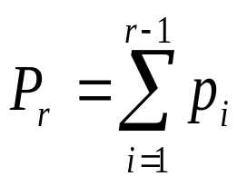

累积概率
设信源符号集A={a₁,a₂,…,a_{n}}, 其相应概率分布为p_{i}, p_{i} >0 (i=1,2, …,n), 定义信源符号的累积概率（分布函数）为
r=1,2, …,n
P₁= 0; P₂= p₁ ; P₃= p₁+p₂ ; …
p_{r} = P_{r+1} –P_{r} 累积和符号概率的关系
0
P₁
P₂
P₃
P₄
…
1
p₁
p₂
p₃
…

Slide 5
二元序列的累积概率
当A={0,1}二元信源时，P₁=P(0)= 0 ; P₂ = P(1)= p₀
0
P(0)
P(1)
1
p₀
p₁
引例:
设有二元序列S=011，求S的累积概率
P(S)=p(000)+ p(001)+ p(010)

Slide 6
二元序列的累积概率
若S后面接0
S0=0110
P(S0)=p(0000)+ p(0001)+ p(0010)+p(0011)+
p(0100)+ p(0101)
=p(000)+ p(001)+ p(010)
=P(S)
若S后面接1
S1=0111
注意区分：
P – 累积
p – 符号
P(S1)=p(0000)+ p(0001)+ p(0010)+p(0011)+
p(0100)+ p(0101)+ p(0110)
=P(S)+ p(0110)
P(0)=0,P(1)=p₀
P(Sa_{r})=P(S) + p(S) P_{r}
p(Sa_{r})=p(S) p(a_{r})
p(Sa_{r})=p(S) p(a_{r} /S)
=P(S)+p(S) p₀
P(Sa_{r})=P(S) + p(S) P_{r/S}

Slide 7
二元序列的累积概率
设符号序列S = 011
P(Sa_{r})=P(S)+p(S)P_{r}
0
P(0)
P(1)
1
p₀
p₁
P(0)
P(01)
P(1)
p(00)=p(0)P(1)
p(01)
P(01)
P(011)
P(1)
p(010)=p(01)P(1)
p(011)

Slide 8
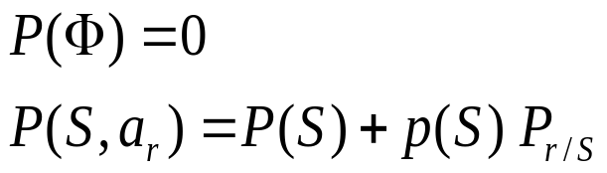
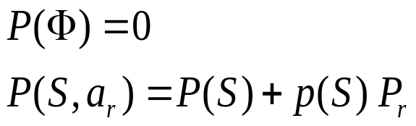
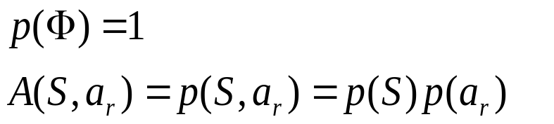
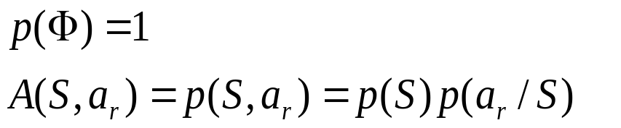
累积概率递推公式
一般多元信源序列的累积概率递推公式
序列的概率(所对应区间的宽度)递推公式

Slide 9
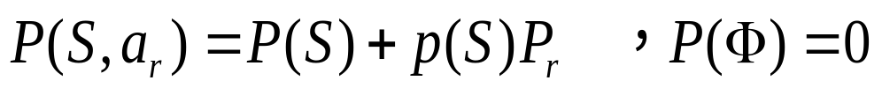
累积概率递推计算
累积概率递推公式
实际中,求序列累积概率只需两个存储器,起始时可令:
A(Φ) =1, P(Φ) = 0
每输入一个符号,存储器P和A 就按照上式更新一次,直至符号输入完毕,这时存储器P的内容即为该序列的累积概率。
  注意：计算过程中,每输入一个符号只要进行乘法和加法运算。

Slide 10
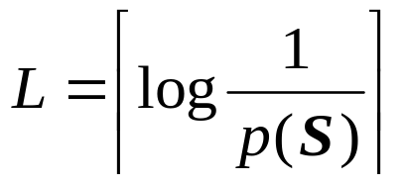
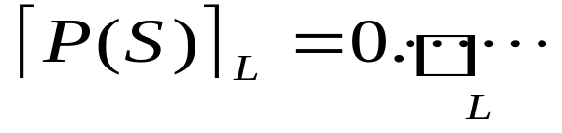
算术编码
  通过信源符号序列累积概率计算,把区间分割成许多小区间,不同的信源符号序列对应不同的区间为[P(S), P(S) + p(S)) ，可取小区间内的一点来代表这序列。
  将符号序列的累积概率写成二进位小数，取小数点后L位,若后面有尾数,就进位到第L位，即
若P(S) = 0.10110001，L=3
则C = 0.110

Slide 11








算术编码的唯一可译性
可知
由码C的形成方法，
又
可知
由此可见C必在
,因而唯一可译。
对于长序列，p(S)必然很小，L与概率倒数对数几乎相等，也就是说取整造成的差别很小，因而平均码长将接近于信源熵H(S)

Slide 12
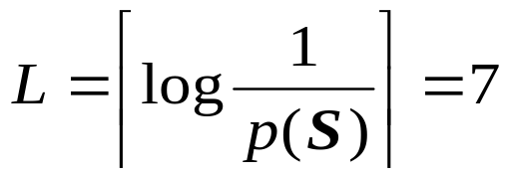
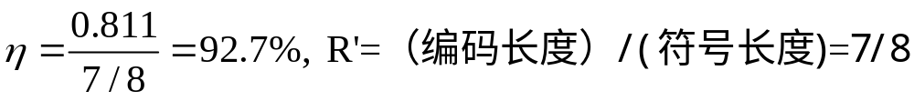
例 题
设二元无记忆信源S={0,1},p(0)=1/4,p(1)=3/4。
S=11111100，对其做算术编码。
解：p(S) = p²(0)p⁶(1) = (1/4)² (3/4)⁶
P(S) = p(00000000) + p(00000001) + p(00000010) + …
+ p(11111011)
= 1- p(11111111)- p(11111110)- p(11111101) - p(11111100)
= 1- p(111111) = 1-(3/4)⁶= 0.110100100111
1101001
从而得C = 0.1101010，S的码字为1101010

Slide 13

p(0)=(1/4)=2⁻²
p(S)p(0)→p(S)右移2位
p(1)=3/4=(0.11)₂
p(11)=(3/4)²=(0.1001)₂
+
=
+
=
…

Slide 14


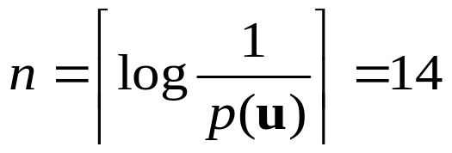
例 题
设无记忆信源U={a₁,a₂,a₃,a₄}，其概率分布依次为
0.5,0.25,0.125,0.125，对信源序列
做算术编码。
解：

Slide 15





a₁, a₂, a₃ , a₄
0.5,0.25,0.125,0.125
算术编码递推过程
序号 | u_{i} | p(u_{i}) | P(u_{i}) | l(u_{i}) | C
0 | 空 | 1 | 0 | 0
1 | a₂ | 1/4 | 1/2 | 2 | 0.10
2 | a₁ | 1/8 | 1/2 | 3 | 0.100
3 | a₁ | 1/16 | 1/2 | 4 | 0.1000
4 | a₃ | 1/128 | 35/64 | 7 | 0.1000110
5 | a₄ | 1/1024 | 567/1024 | 10 | 0.1000110111
6 | a₁ | 1/2048 | 567/1024 | 11 | 0.10001101110
7 | a₂ | 1/8192 | 2269/4096 | 13 | 0.1000110111010
8 | a₁ | 1/16384 | 2269/4096 | 14 | 0.10001101110100

Slide 16
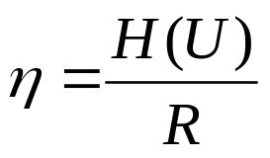
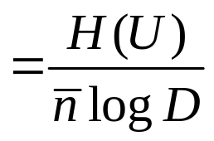
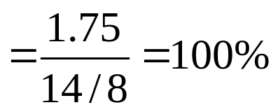
由算术编码递推表得C = 0. 1000110111010000 ，
从而U的码字为10001101110100

Slide 17


算术译码
0
P(0)
C
P(1)
1
p(0)
p(1)
P(0)
P(01)
C
P(1)
p(00)
p(01)
P(01)
P(011)
C
P(1)
p(010)
p(011)
译码输出序列 011

Slide 18




算术编码的译码
对二元算术码而言，其译码过程是一系列比较过程：
每一步比较 与 ，这里 为前面已译出的
序列串， 是序列串 对应的宽度， 是序列 的累
积概率值，即为 对应区间的下界限， 是此区间
内下一个输入为符号“0”所占的子区间宽度。
译码规则为：
若 ＜ ，则译输出符号为“0”；
若 ＞ ，则译输出符号为“1”。

Slide 19
算术编码的优点
算术编码的编码效率很高，当信源符号序列很长时，L很大时，平均码长接近信源熵。
从性能上来看，算术编码具有许多优点，它所需的参数较少、编码效率高、编译码简单，不象霍夫曼编码那样需要一个很大的码表。
算术编码在图像数据压缩标准（如JPEG）中得到广泛的应用。

Slide 20
算术编码要注意的一些问题
计算精度
随着递推过程的延续，P(u)和F(u)的小数位数也将逐步增加，若不能随时输出和加以截断，运算器将难以容纳。但有所截断必然降低精度，而精度不够会影响译码的正确性。
存储器容量
编成的码字S的长度也是随序列u的长度增加而不断增长。若不及时输出，存储量将非常大。但若输出过早，运算过程中可能还需调整已经输出的部分，那就来不及了。

Slide 21
计算复杂性
每次递归运算都有乘法， P(a_{k})小数位数影响计算复杂度。在算术编码中使用的概率P(a_{k})不一定完全等于真实的概率分布，只要设定的分布近似于真实分布就很有效。
自适应算术编码
在实际应用中，可以在编码过程中根据输入的信源序列自适应估计信源的分布，因此可以对任意概率分布的信源（包含有记忆）进行编码。
上述问题现已解决，算术编码已进入实用。

Slide 22
LZ编码
对于统计特性确知的平稳信源，已有Huffman编码和算术编码高效编码方法，其平均码长可逼近信源的平均符号熵，而且实现困难不算太大，所以已进入实用。
要确知信源的统计特性相当困难。通用编码指在信源统计特性不知时，对信源进行编码，而且编码效率很高。
两位以色列研究者J. Ziv和A. Lempel独辟蹊径，完全脱离Huffman及算术编码的设计思路，创造出了一系列比Huffman编码更有效，比算术编码更快捷的通用压缩算法——LZ算法。

Slide 23
Ziv和Lempel于1977年提出了LZ77算法。1978年，二人又提出了改进算法，后被命名为LZ78。1984年，T. A. Welch提出了LZ78算法的一个变种，即LZW算法。1990年后，T. C. Bell等人又陆续提出了许多LZ系列算法的变体或改进版本。
LZ系列算法用一种巧妙的方式将字典技术应用于通用数据压缩领域，而且，可以从理论上证明 LZ 系列算法同样可以逼近信息熵的极限.
下面我们主要介绍LZ78算法。

Slide 24



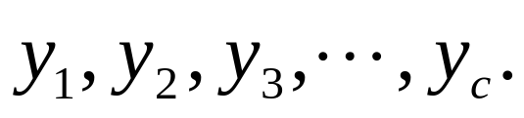
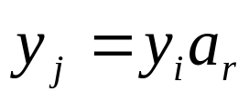

LZ78码
LZ78编码算法是一种分段编码
设输入信源符号序列为
，其中
编码时将此序列分成不同的段
分段规则：
尽可能取最少个相连的信源符号，并保证各段都不相同。
设序列分段结果为
若
，则必有
由分段规则可见，字典中每一段都是前面某一段后加一个符号。

Slide 25
开始时，先取一个符号作为第一段，然后再继续分段。若出现有与前面相同符号时，就再取紧跟后面的一个符号一起组成一个段，以使与前面的段不同。
这些分段构成字典。
当字典达到一定大小后，再分段时就应查看有否与字典中的短语相同，若有重复就添加符号后再查看，直至与字典中短语不同为止。
由分段规则可见，字典中每一段都是前面某一段后加一个符号。
则编码的码字由段号加后面一个符号组成，
或者说编码码字可用两个数：段号i 和符号序号r 组成。

Slide 26
段号i 和符号序号r 的表示
由于r < K，这两个数也可以用一个数N_{j}来表示，即 N_{j}=iK + r.
从N_{j}很容易恢复I 和 r，即用K 除 N_{j}，所得余数就是r，商为i。
把N_{j}表示成二进制数，即得二进码。
单符号的码字段号为0。

Slide 27
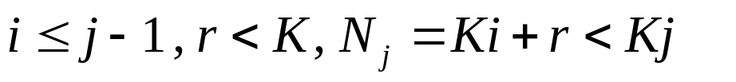
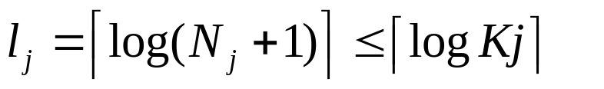
计算对N_{j}编码时所需的比特数
注意到K, i, j, r等都是整数，并设j>i，则
所以，对N_{j}编码所需的比特数为
由上式可见，各段所需的比特数是不同的，是随j的增加而增多。

Slide 28

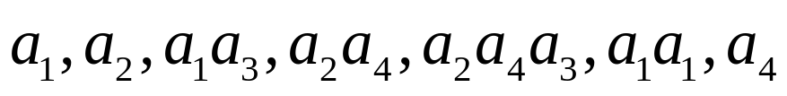

例 题
设U={a₁, a₂, a₃, a₄}，信源序列为
按照分段规则，可以分为
段号 | 短语 | i | r | N_{j} | l_{j} | 编码
1 | a₁ | 0 | 0 | 0 | 2 | 00
2 | a₂ | 0 | 1 | 1 | 3 | 001
3 | a₁a₃ | 1 | 2 | 6 | 4 | 0110
4 | a₂a₄ | 2 | 3 | 15 | 4 | 1011
5 | a₂a₄a₃ | 4 | 2 | 18 | 5 | 10010
6 | a₁a₁ | 1 | 0 | 4 | 5 | 00100
7 | a₄ | 0 | 3 | 3 | 5 | 00011
符号编码表
a₁ | a₂ | a₃ | a₄
0 | 1 | 2 | 3
00 | 01 | 10 | 11

Slide 29
当编码的信源序列较短时，LZ性能似乎会变坏，但是当序列增长时，编码效率会提高，平均码长会逼近信源熵。
可以看出LZ78编码的编码方法非常简捷，译码也很简单，可以一边译码一边建立字典，无需传输字典本身。
目前算法以及它们的各种变体几乎垄断了整个通用数据压缩领域，我们熟悉的WinZIP、WinRAR、gzip等压缩工具以及ZIP、GIF、PNG 等文件格式都是 LZ 系列算法的受益者。

Slide 30
本节小结
算术编码
基本思想
编码方法（映射、选取）
LZ编码
基本思想
（字典）
编码方法

